Slide 1

Communication Skills

Slide 2
مهارت های ارتباطی

Slide 3

دانشجویان عزیز چنانچه برای شنیدن ویس ها دچار مشکل شدید ابتدا همه ویس های روی اسلایدها را در یک پوشه save کنید سپس فایل پاورپوینت را باز نموده و همزمان با ویس ها گوش کنید.

Slide 4
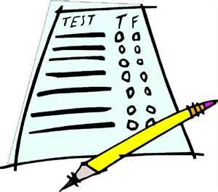

Slide 5
هدف کلی این کارگاه
ارتقاء مهارتهای ارتباطی دانشجویان مامایی
دانشکده پرستاری و مامایی سنندج

Slide 6
مقدمه
تعریف ارتباط و اهمیت آن
ارتباطات کلامی
ارتباطات غیر کلامی
مهارتهای گوش دادن
مهارت پرسیدن سؤالات
چگونگی برخورد اولیه با بیمار

Slide 7

مقدمه :
در علـم پرسـتاري بر برقـراري
ارتباط بین پرستار و بیمار تأکید بسیار شده و آن را هسته
اساسی مراقبت می دانند.

Slide 8
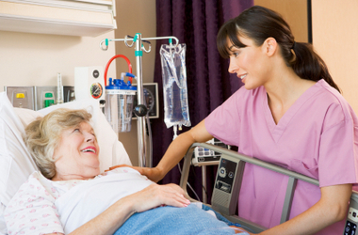
در بین گروههاي بهداشتی تنها گروهی که ارتباط
مستقیم و طولانی با مددجو دارد گروه پرستاري و مامایی
می باشد.

Slide 9
پرستاران و ماماها با افراد زیادی ارتباط دارند.
پرستار ماما
بیمار
پرستار
پزشک
مدیران
همراهان
تیم پزشکی
دانشجویان
اساتید

Slide 10

به منظور برقراري رابطه با بیمار و سایرین، پرستار و ماما باید با
مهارتهاي ارتباطی آشنا باشد.

Slide 11
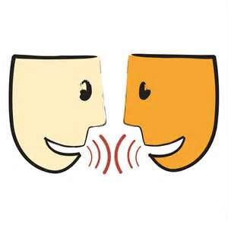
ارتباط مؤثر

Slide 12
انجام به موقع مراقبت ها
برنامه ریزی و
اولویت بندی بهتر کارها
ارتباط مؤثر
رضایت پرستاران
پزشکان و بیماران
بهبود کیفیت مراقبت
Notes:
Speaker Notes
Use this space for overall notes and general comments. Simply select this text and replace it with your own comments.
Summary
Heading. Text.
Heading. Text.
Heading. Text.
Heading. Text.

Slide 13

ارتباط نامؤثر

Slide 14
افزایش بروز خطا ها
ارتباط غیر مؤثر
کاهش کیفیت مراقبت
تأخیر در درخواست آزمایش ها
طولانی شدن روند درمان
افزایش عوارض در بیماران
Notes:
Summary
Heading. Text.
Heading. Text.
Heading. Text.
Heading. Text.
Use this space for overall reminders or special tips linked to the slide or occasion. Simply select this text and replace it with your own reminders.

Slide 15
به همین دلیل شایسته است برنامه ریزان امور بهداشتی که مسئولیت تربیت نیروي انسانی شاغل را برعهده دارند، در برنامه آموزش این گروه تأکید آموزشی کامل به عمل
آورند تا کارکنان شاغل قـادر باشند ارتباط مؤثرتري با
خدمت گیرندگان خود برقرار نمایند و
هدف نهایی ارتقاء سلامتی جامعه را تحقق بخشند.

Slide 16
Communication
تعریف و اهمیت ارتباط

Slide 17
بارش
افکار
یک تعریف از ارتباط بیان نمایید ؟
Notes:
Summary
Heading. Text.
Heading. Text.
Heading. Text.
Heading. Text.
Use this space for overall reminders or special tips linked to the slide or occassion. Simply select this text and replace it with your own reminders.

Slide 18

ارتباط : رساندن، بخشیدن، انتقال دادن

Slide 19

ارتباط : ربط دادن، بستن ، پیوند دادن

Slide 20
تعریف ارتباط
ویور
ارتباط شامل همه روش هایی است که یک شخص می تواند بر ذهن دیگری اثر بگذارد.
هوفلند، جانیس و کلی
ارتباط را فرآیندی می دانند که یک فرد محرکهایی را در جهت تغییر رفتار اشخاص دیگر ایجاد می کند.
عموم
  ارتباط فرآیند ارسال و دریافت پیام

Slide 21
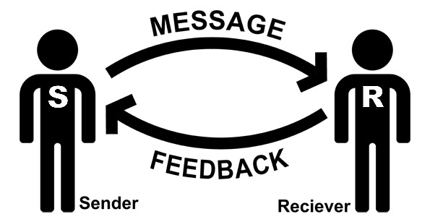

Slide 22
فرستنده و گیرنده
فرآیند ارتباط
پیام
رسانه و کانال
بازخورد
Notes:
Summary Overview
XXXX
Major Title
Heading. XXXX
Heading. XXXX
Heading. XXXX
Heading. XXXX
Replace with presentation notes here.

Slide 23
سطوح ارتباط
ارتباط
درونی
ارتباط
عمومی
ارتباط بین فردی
Notes:
Summary
Heading. Text.
Heading. Text.
Heading. Text.
Heading. Text.
Use this space for overall reminders or special tips linked to the slide or occasion. Simply select this text and replace it with your own reminders.

Slide 24


Slide 25
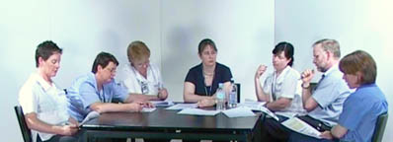
Communication
عناصر غیرکلامی

Slide 26
انواع
ارتباط
ارتباط
غیر کلامی
ارتباط کلامی
Notes:
Summary
Heading. Text.
Heading. Text.
Heading. Text.
Heading. Text.
Use this space for overall reminders or special tips linked to the slide or occasion. Simply select this text and replace it with your own reminders.

Slide 27
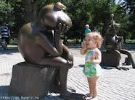
Notes:
Summary
Heading. Text.
Heading. Text.
Heading. Text.
Heading. Text.
Use this space for overall reminders or special tips linked to the slide or occassion. Simply select this text and replace it with your own reminders.

Slide 28
فعالیت گروهی شماره 2
ارتباط غیر کلامی
بررسی جواب ها
بحث و نتیجه گیری
نمایش فیلم در دو نوبت
با و بدون صدا
Notes:
Speaker Notes
Use this space for overall notes and general comments. Simply select this text and replace it with your own comments.
Summary
Heading. Text.
Heading. Text.
Heading. Text.
Heading. Text.

Slide 29
ارتباطات غیر کلامی: انتقال پیام ها بدون استفاده از
واژه ها هستند.
Notes:
Summary
Heading. Text.
Heading. Text.
Heading. Text.
Heading. Text.
Use this space for overall reminders or special tips linked to the slide or occassion. Simply select this text and replace it with your own reminders.

Slide 30
عناصر غیر کلامی
پیام های ظریف اجتماعی
حفظ توجه مخاطب
انتقال عاطفه است.
به طورخود کار پیام هایی به مخاطب منتقل می سازند.
Notes:
Summary
Heading. Text.
Heading. Text.
Heading. Text.
Heading. Text.
Use this space for overall reminders or special tips linked to the slide or occassion. Simply select this text and replace it with your own reminders.

Slide 31
عناصر غیرکلامی
تماس چشمی
حالات چهره
تن صدا
ژست ها
آهنگ صدا
حالات بدنی
Notes:
Summary
Heading. Text.
Heading. Text.
Heading. Text.
Heading. Text.
Use this space for overall reminders or special tips linked to the slide or occassion. Simply select this text and replace it with your own reminders.

Slide 32
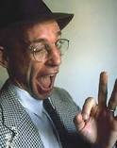

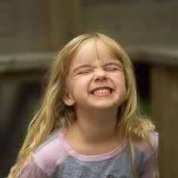
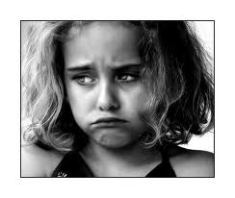
Notes:
Summary
Heading. Text.
Heading. Text.
Heading. Text.
Heading. Text.
Use this space for overall reminders or special tips linked to the slide or occassion. Simply select this text and replace it with your own reminders.

Slide 33
معنای علائم غیر کلامی
حالت چهره:
بیانگر هیجانات درونی
وضعیت بدن:
معرف نگرش مثبت و منفی
تکان سر:
توجه به گفته فرد
تماس چشمی:
گوش دادن به گفته های فرد
Notes:
Summary Overview
XXXX
Major Title
Heading.
This slide relates to XX-XX.

Slide 34
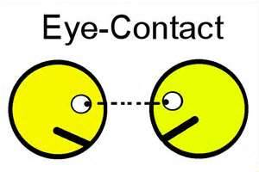
تماس چشمی
ما از طریق دریچه چشم افراد، اطلاعات بی شماري
درباره احساسات آن ها به دست می آوریم.
وقتی کسی از تماس چشمی با ما اجتناب می کند ؟
همچنین خیره شدن به چشم فرد ؟

Slide 35
تحقیقات نشان می دهد که اندازه مردمک چشم نه
تنها در واکنش به شدت نور بلکه با توجه به حالت
ما نیز در حال تغییر است و با علاقه یا بیزاري
نسبت به مردم واکنش نشان می دهد.
برقراری تماس چشمی در تمامی مراقبتهای
پرستاری مهم است.

Slide 36
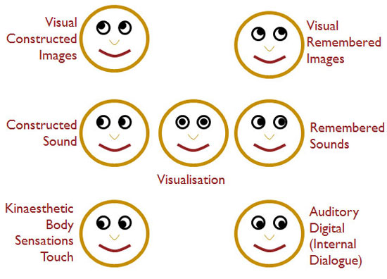
Notes:
Summary
Heading. Text.
Heading. Text.
Heading. Text.
Heading. Text.
Use this space for overall reminders or special tips linked to the slide or occassion. Simply select this text and replace it with your own reminders.

Slide 37
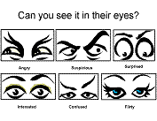

Slide 38
حالت چهره
در چهره انسان شش هیجان مختلف و اساسی جلوه می کند که عبارتند از :
خشم
ترس
شادي
غم
تعجب
تنفر
این ها هیجان هاي اصلی انسان اند و از آمیختن آن ها با
یکدیگر هیجان هاي متنوع بیشتري مانند:
تعجب آمیخته با ترس یا شادي توأم با غم ایجاد می شود.
.

Slide 39
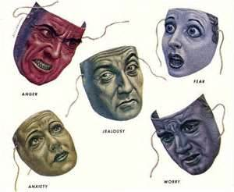

Slide 40
حالت چهره
تحقیقات نشان می دهد که بین حالات چهره و تجارب
هیجانی و واکنش هاي فیزیولوژیکی ارتباط قوي وجود دارد.
البته نباید براي فهم حالات هیجانی صرفاً به حالت چهره فرد توجه کرد.
بلکه سایر اطلاعات چون زمینه و وضعیت محیط اطراف،
برخوردهاي قبلی و اطلاعات پیشین نیز می تواند به
تشخیص احساسات فرد کمک کند.

Slide 41
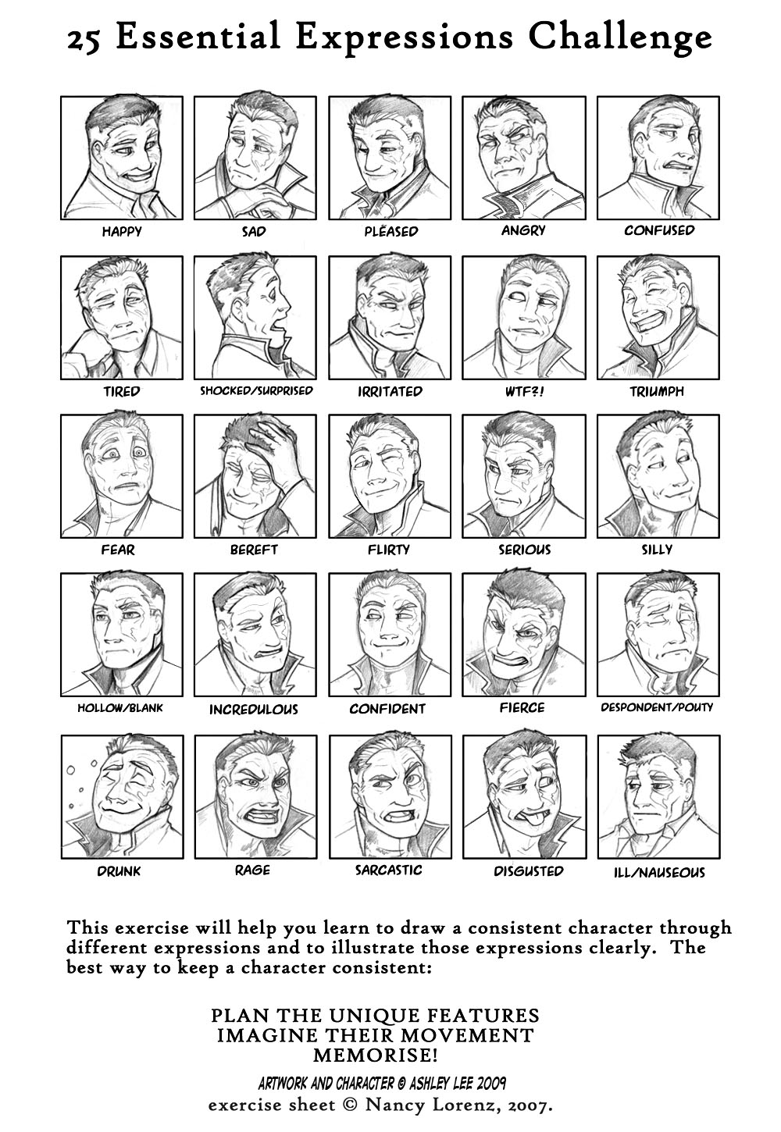

Slide 42
حرکات دست ها
یکی از مهارتهایی که افراد برای افزایش تأثیر پذیری کلامشان استفاده می کنند استفاده از دستها است.
بدون شک استفاده از حرکات دست در زمان مراقبتهای
پرستاری به تأثیرپذیری کلام شما می افزاید.

Slide 43
Notes:
Skepticismشک و تردید
Boredomکسالت
Deceptionفریب

Slide 44
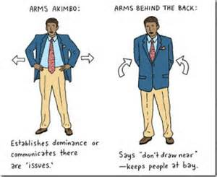

Slide 45
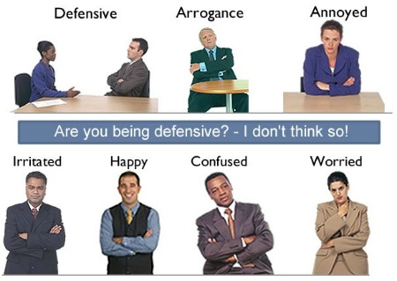

Slide 46
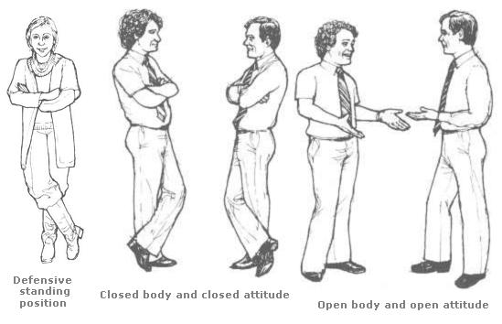

Slide 47
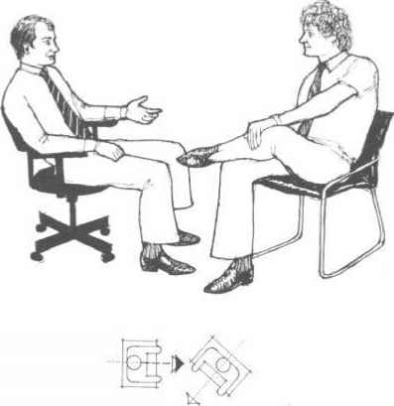
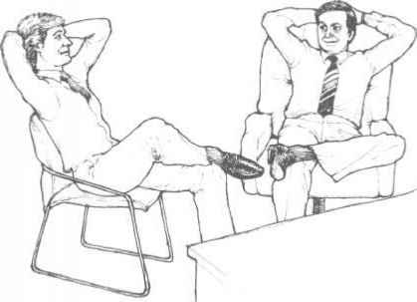
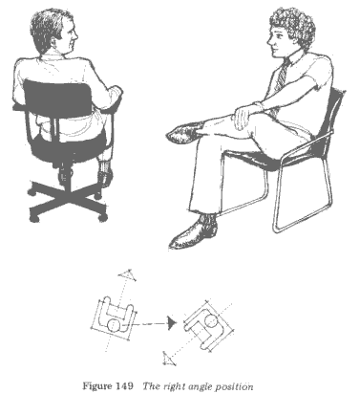
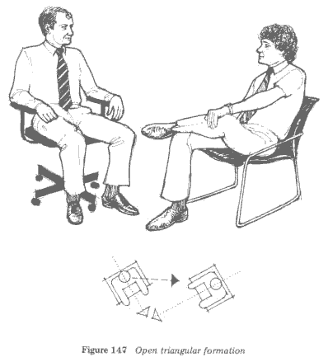
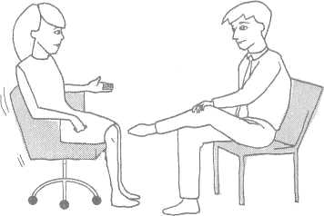

Slide 48
تن صدا و طول کلام ، سرعت، قدرت، طنین، مکث و شدت صدا هر کدام معنایی خاص دارند.
معمولا سرعت کم و تغییر جزیی زیر و بمی نشان دهنده هیجان هاي منفی و ناخوشایند مانند غم، خشم، ملال، انزجار و ترس است.
سرعت بسیار و تغییرات زیاد زیر و بمی، علامت هیجان هاي مثبت مانند تعجب یا خوشایندي فعالیت می باشد .

Slide 49
لمس :
لمس به عنوان يكي از مؤثرترين راههاي غير كلامي جهت بيان احساسات مانند:
آسودگي ، عشق ، دلبستگي ، امنيت
عصبانيت ، محروميت ، پرخاش و هيجان مي باشد.
ما از دستهايمان در بسياري از اقدامات پرستاري
استفاده مي كنيم

Slide 50
مناطق جهت لمس
حریم
اجتماعی
حریم
رضایتی
حریم
درونی
حریم
آسیب پذیر
Notes:
Summary
Heading. Text.
Heading. Text.
Heading. Text.
Heading. Text.
Use this space for overall reminders or special tips linked to the slide or occassion. Simply select this text and replace it with your own reminders.

Slide 51

مناطق جهت لمس
حریم اجتماعی ( اجازه نمی خواهد )
دست ها پاها بازوها شانه ها پشت
حریم رضایتی ( اجازه لازم دارد)
دهان مچ دست ها - پا ها
حریم آسیب پذیر : ( نیازمند احتیاط ویژه است )
صورت گردن بالا تنه
حریم درونی : ( حساسیت زیادی لازم دارد)
ناحیه تناسلی - رکتوم

Slide 52
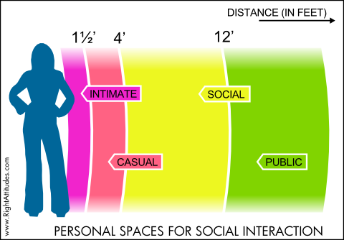
مجاورت:
منظور ميزان فاصله فيزيكي افرادي است كه با يكديگر ارتباط برقرار مي كنند
Notes:
Intimateصمیمی
Publicعمومی
Casualاتفاقی، تصادفی

Slide 53
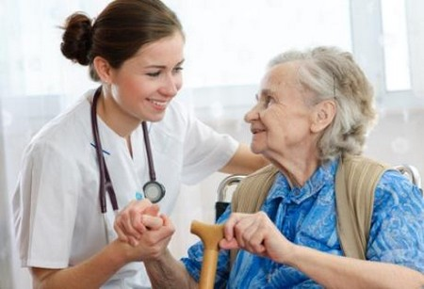
نواحی حریم شخصی
حریم درونی 45-0 سانتی متر
در آغوش گرفتن نوزاد در حال گریه
انجام معاینات فیزیکی
حمام دادن ، غذا دادن، آراستن ، پوشیدن لباس
تعویض پانسمان مددجو
حریم شخصی : 121-45 سانتی متر
نشستن کنار تخت مددجو
گرفتن تاریخچه پرستاری از مددجو
آموزش فردی به مددجو
دادن گزارش و اطلاعات حین تحویل شیفت

Slide 54
حریم اجتماعی : 365-121
راند کردن با پزشکان
نشستن پشت میز کنفرانس
آموزش در کلاس درس برای بیماران دیابتی
تماس با گروه حمایت خانواده
حریم عمومی : 365 سانتی متر و بیشتر
صحبت در یک ارتباط اجتماعی
گواهی دادن در یک مجمع قانونی
کنفرانس دادن برای دانشجویان در کلاس

Slide 55


Slide 56
Communication
گوش دادن فعال

Slide 57
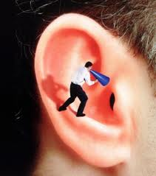
Notes:
Summary
Heading. Text.
Heading. Text.
Heading. Text.
Heading. Text.
Use this space for overall reminders or special tips linked to the slide or occassion. Simply select this text and replace it with your own reminders.

Slide 58
از آنجا كه ارتباط داشتن به معناي توانايي پذيرش و پاسخگويي صحيح به واقعي‌ترين و عميق‌ترين نيازهاست،
مي‌توان گفت «مهارت گوش كردن» لازمه يك ارتباط صحيح
است، اما با تمام اهميتي كه اين مهارت ارتباطي دارد، اكثر ما
حاضر نيستيم وقت گذاشته و به حرف ديگران گوش كنيم.

Slide 59
گوش دادن
فعالیتی انتخابی است
شامل دریافت و تفسیر محرک های شنیداری است

Slide 60
شنیدن
غیر ارادی است
عمل درک اصوات

Slide 61
گوش دادن
غیر فعال
فعال
Notes:
Summary
Heading. Text.
Heading. Text.
Heading. Text.
Heading. Text.
Use this space for overall reminders or special tips linked to the slide or occasion. Simply select this text and replace it with your own reminders.

Slide 62

هدف از گوش دادن فعال
هدف از گوش دادن فعال این است که به فرد مقابل نشان
دهیم که ما مایلیم حرفهای او را گوش داده و نظر
او را بدانیم.
Notes:
Summary
Heading. Text.
Heading. Text.
Heading. Text.
Heading. Text.
Use this space for overall reminders or special tips linked to the slide or occassion. Simply select this text and replace it with your own reminders.

Slide 63
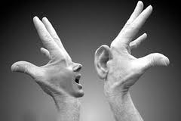
Notes:
Summary
Heading. Text.
Heading. Text.
Heading. Text.
Heading. Text.
Use this space for overall reminders or special tips linked to the slide or occassion. Simply select this text and replace it with your own reminders.

Slide 64
چند عادت بد در هنگام گوش دادن
عادت بد اول: فكر كردن در مورد چيزي كه مي‌‌خواهيد بگوييد به جاي گوش كردن به صحبت گوينده
عادت بد دوم: صحبت كردن در زماني كه بايد گوش كنيد.
عادت بد سوم: قطع كردن صحبت گوينده
عادت بد چهارم: گوش كردن به چيزهايي كه انتظار شنيدن آنها را داريم، به جاي گوش كردن به آنچه واقعا گفته مي‌شود.
عادت بد پنجم: فكر كردن به چيزهاي ديگر هنگام گوش كردن
عادت بد ششم: پيش داوري در مورد گوينده يا موضوع

Slide 65
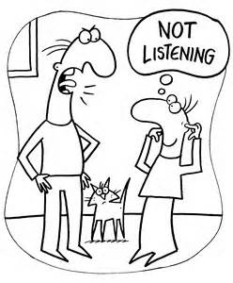
موانع گوش دادن فعال
نداشتن خلوت و تنهایی
سر و صدا
ترتیب نشستن
استفاده از زبان فنی
تحریکات حسی و درکی بیماران
اضطراب در ماما و پرستار
درد در بیمار
نادیده گرفتن بیمار
قطع یا تغییر موضوع

Slide 66
روش های مؤثر برای گوش دادن فعال
درگفتگو فعالانه شرکت نمایید
آرام و راحت باشید
گوش دادن مؤثر
با تکان دادن سر و تبسم بازخورد دهید
به طرف فرد متمایل شوید
Notes:
Speaker Notes
Use this space for overall notes and general comments. Simply select this text and replace it with your own comments.
Summary
Heading. Text.
Heading. Text.
Heading. Text.
Heading. Text.

Slide 67
روش های مؤثر برای گوش دادن فعال
سؤالات مناسب بپرسید
نه سؤالات بی جا
ارتباط چشمی داشته باشید
اطلاعات جمع کرده و
سازماندهی کنید
خلاصه کنید
نکات کلیدی را تکرار کنید
بازخورد دهید
Notes:
Speaker Notes
Use this space for overall notes and general comments. Simply select this text and replace it with your own comments.
Summary
Heading. Text.
Heading. Text.
Heading. Text.
Heading. Text.

Slide 69

Thank You !
با تشکر از توجه شما

